Slide 1
Особенности работы по подготовке к ЕГЭ по математике профильного уровня в 2022 году на основе анализа ЕГЭ прошлых лет
Терещенко Игорь Викторович председатель комиссии ЕГЭ по математике зав. кафедрой общей математики КубГТУ к.ф.-м.н., доцент

Slide 3
10%
4502 – 33%
7842 – 57%
Notes:
Верно рассчитывайте свои силы на экзамене. Диаграмма показывает набранные баллы в этом году. Из года в год она примерно одинаковая

Slide 4
Основная волна | Краснодарский край
 | 2019 г. | 2020 г. | 2021 г.
Не преодолели минимального балла, % | 2,5 | 7,8 | 5,8
Средний тестовый балл | 58,0 | 55,8 | 57,1
Получили от 81 до 99 баллов, % | 6,5 | 5,9 | 9,2
Получили 100 баллов, чел. | 4 | 18 | 6

Slide 5
2019 |  | 2020 |  | 2021
чел. | % от общего числа участников | чел. | % от общего числа участников | чел. | % от общего числа участников
13326 | 52,4 | 13209 | 56,7 | 13616 | 55,3
Всего участников ЕГЭ по предмету | 13616
Из них: выпускников текущего года, обучающихся по программам СОО | 12706
выпускников текущего года, обучающихся по программам СПО | 206
выпускников прошлых лет | 684
участников с ограниченными возможностями здоровья | 170

Slide 6
 | Выпускники текущего года, обучающиеся по программам СОО | Выпускники текущего года, обучающиеся по программам СПО | Выпускники прошлых лет | Участники ЕГЭ с ОВЗ
Доля участников, набравших балл ниже минимального | 4,6 | 29,1 | 19,2 | 5,9
Доля участников, получивших тестовый балл от минимального балла до 60 баллов | 43,5 | 56,3 | 53,2 | 47,1
Доля участников, получивших от 61 до 80 баллов | 42,4 | 13,6 | 22,4 | 40,0
Доля участников, получивших от 81 до 99 баллов | 9,5 | 1,0 | 5,3 | 7,1
Количество участников, получивших 100 баллов | 6 | 0 | 0 | 0

Slide 7
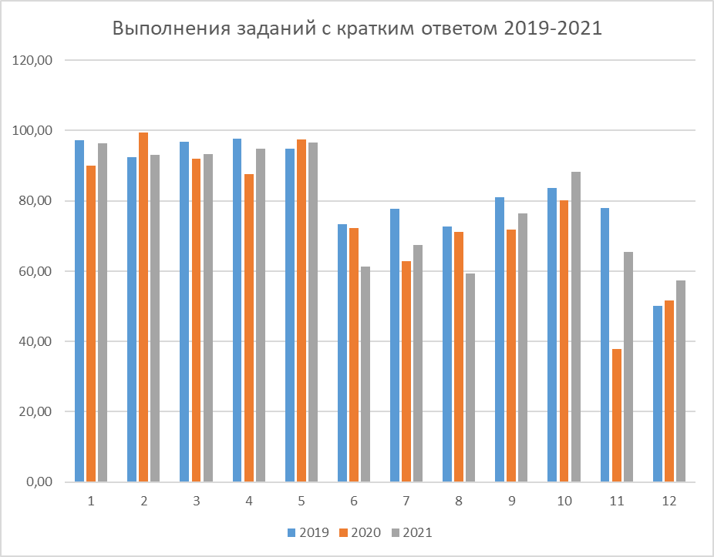

Slide 8
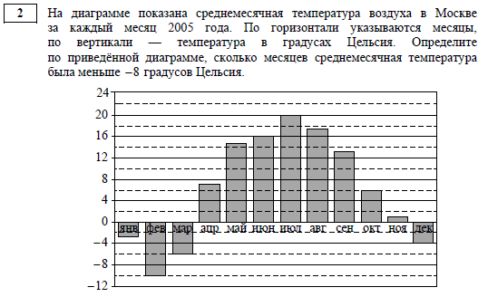

Slide 9
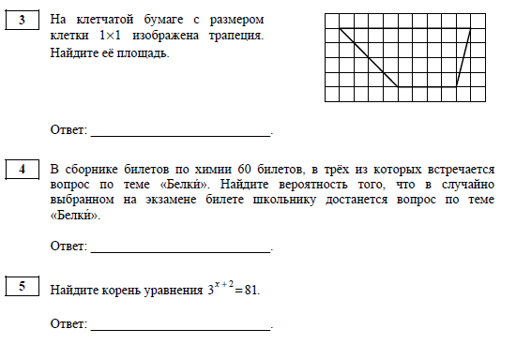

Slide 10
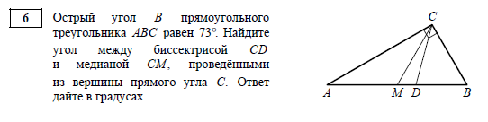
61 %

Slide 11
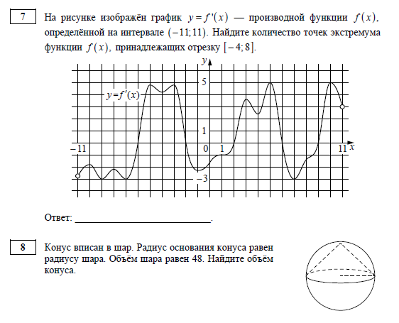
67 %
59 %

Slide 12
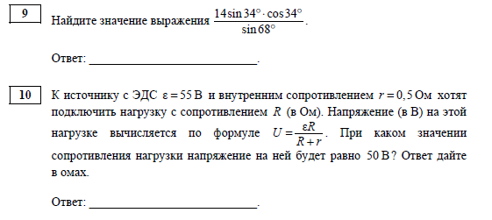

Slide 13
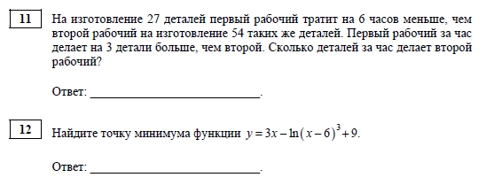
65 %
57 %

Slide 14
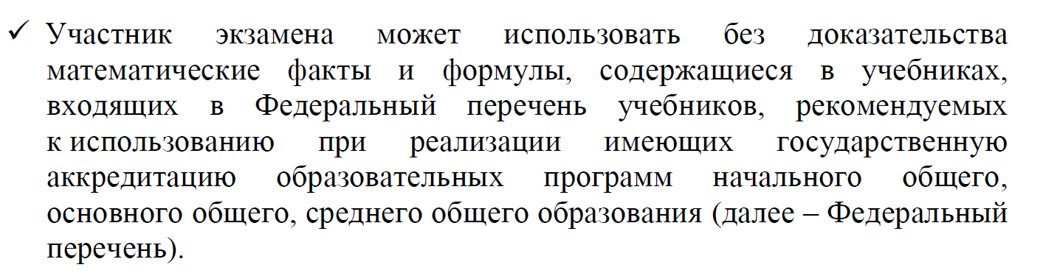
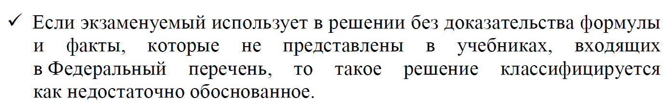

Slide 15
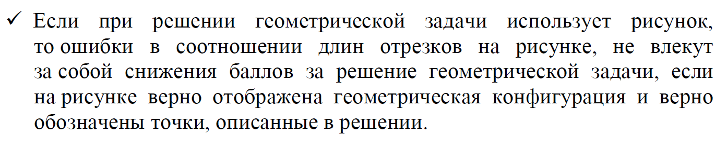
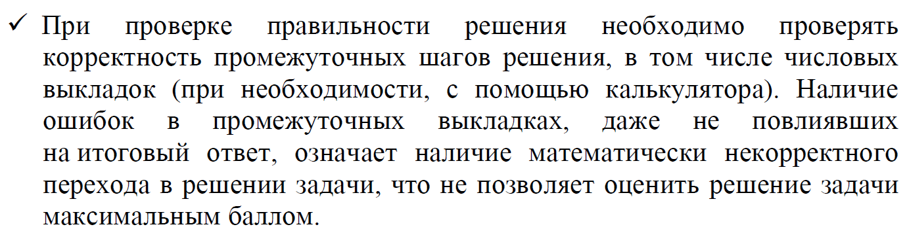

Slide 16
Изменения в структуре экзамена (краткий ответ)
Было
Стало
1) Элементарная текстовая задача
1) Простейшие уравнения
2) Графики диаграммы
2) Элементарная теория вероятностей
3) Геометрия на клетках
3) Планиметрия
4) Элементарная теория вероятностей
4) Преобразование выражений
5) Простейшие уравнения
5) Стереометрия
6) Планиметрия
6) Геометрический и физический смысл производной
7) Геометрический и физический смысл производной
7) Задачи с прикладным содержанием
8) Стереометрия
8) Текстовая задача
9) Преобразование выражений
9) Графики функций
10) Задачи с прикладным содержанием
10) Сложная теория вероятностей
11) Текстовая задача
11) Исследование графиков функций
12) Исследование графиков функций
Notes:
Изменения в части с кратким ответом. Таким образом ЕГЭ по математике профильного уровня стало сдать сложнее, ушли три «легкие» задачи добавились две сложные

Slide 17
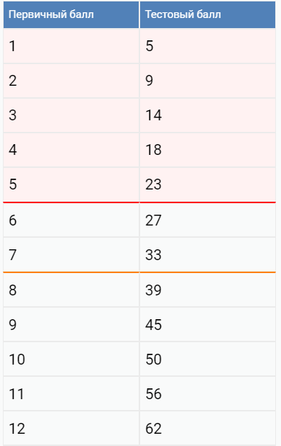
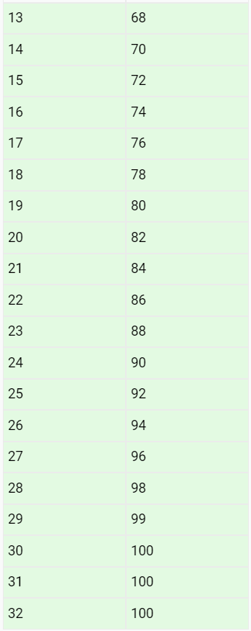
Изменения в структуре экзамена
Минимальный балл для получения аттестата, возможна подача документов в ВУЗ на специальность, где математика не входит в перечень вступительных испытаний
Минимальный балл для подачи документов в ВУЗ на специальность, где математика входит в перечень вступительных испытаний
Notes:
При этом порог остался прежним. Внимательно выбирайте уровень экзамена, верно рассчитав свои силы.

Slide 18
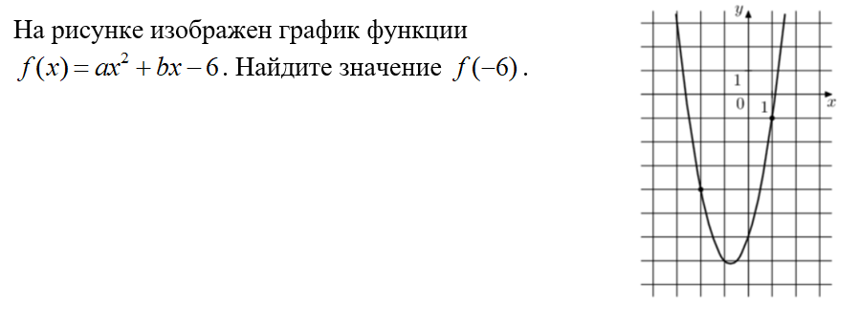
Новые задания профильного ЕГЭ по математике
Графики функций
(1;-1)
(-2;-4)
Notes:
Примерные новые задания ЕГЭ профильного уровня этого года. Задания на графики пока нет в банке открытых заданий. Ждем.

Slide 19
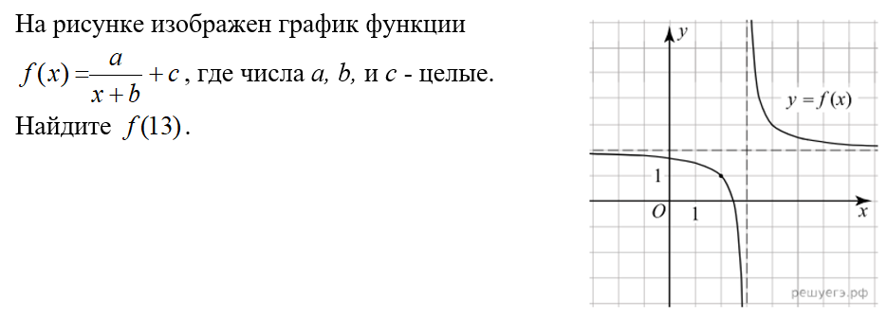
Новые задания профильного ЕГЭ по математике
Графики функций
b=-3
c=2
(2;1)

Slide 20
Решение:
Д- Дания, Н-Норвегия, Ш-Швеция
Д Ш Н
Д Н Ш
Н Ш Д
Н Д Ш
Ш Д Н
Ш Н Д
Ответ: 0,33

Slide 21
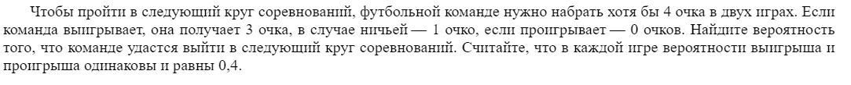
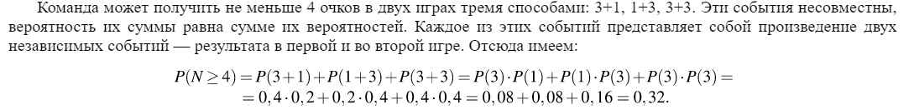
Новые задания профильного ЕГЭ по математике
Сложная теория вероятностей
№10.

Slide 22
Новые задания профильного ЕГЭ по математике
Сложная теория вероятностей
1) Классическое определение вероятности
2) Геометрическое определение вероятности
3) Теорема сложения вероятностей
4) Теорема умножения вероятностей
5) Противоположные события
6) Схема Бернулли

Slide 23
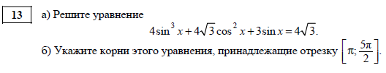
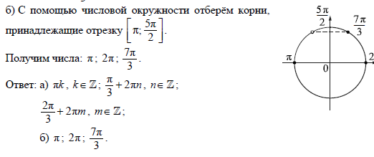

Slide 24
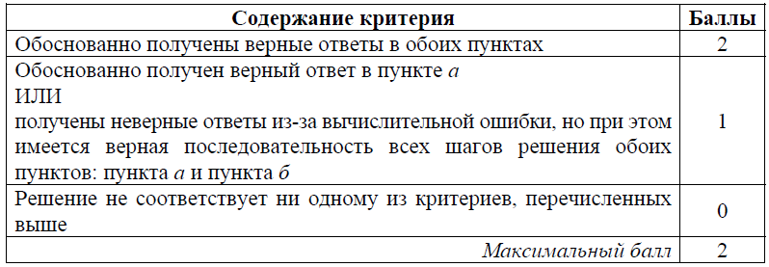

Slide 25
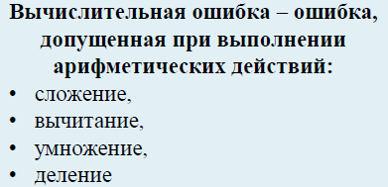
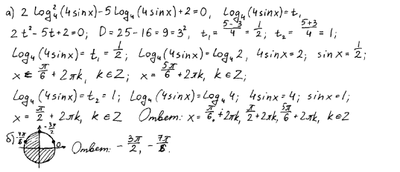
1 балл
Получен неверный ответ из-за вычислительной ошибки, при этом выполнены оба пункта – 1 балл

Slide 26
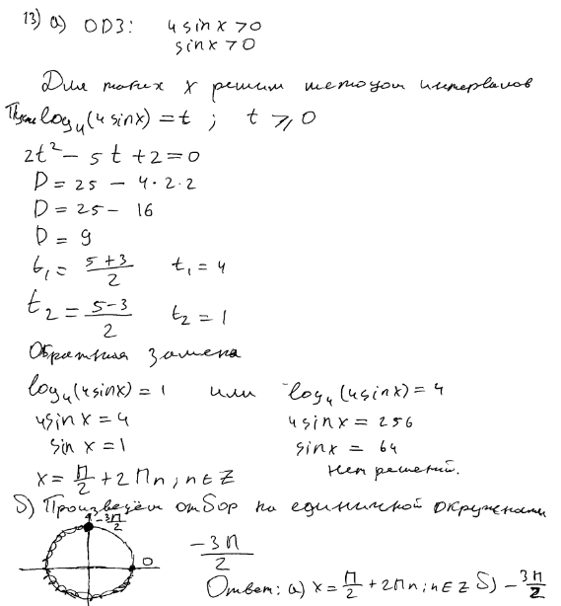
0 баллов
Не удовлетворяет критерию на 1 балл:
получен неверный ответ из-за вычислительной ошибки, при этом выполнены оба пункта

Slide 27
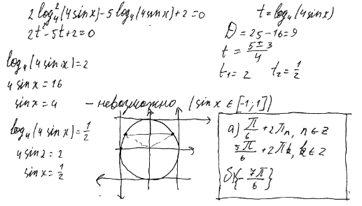
1 балл
Удовлетворяет критерию:
получен верный ответ в пункте а, отбор корней произведен неверно (при правильном ответе) – 1 балл

Slide 28
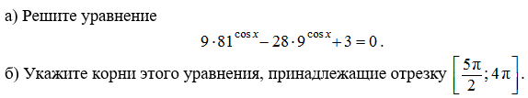
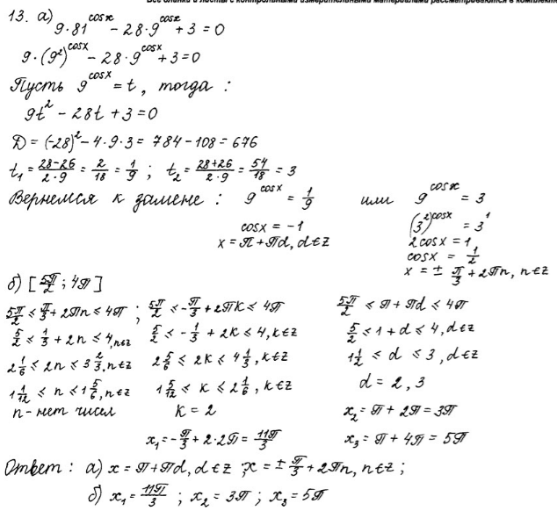
0 баллов
Не удовлетворяет критерию на 1 балл:
получен неверный ответ из-за вычислительной ошибки, при этом выполнены оба пункта

Slide 29
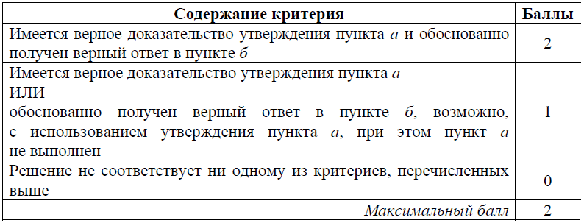
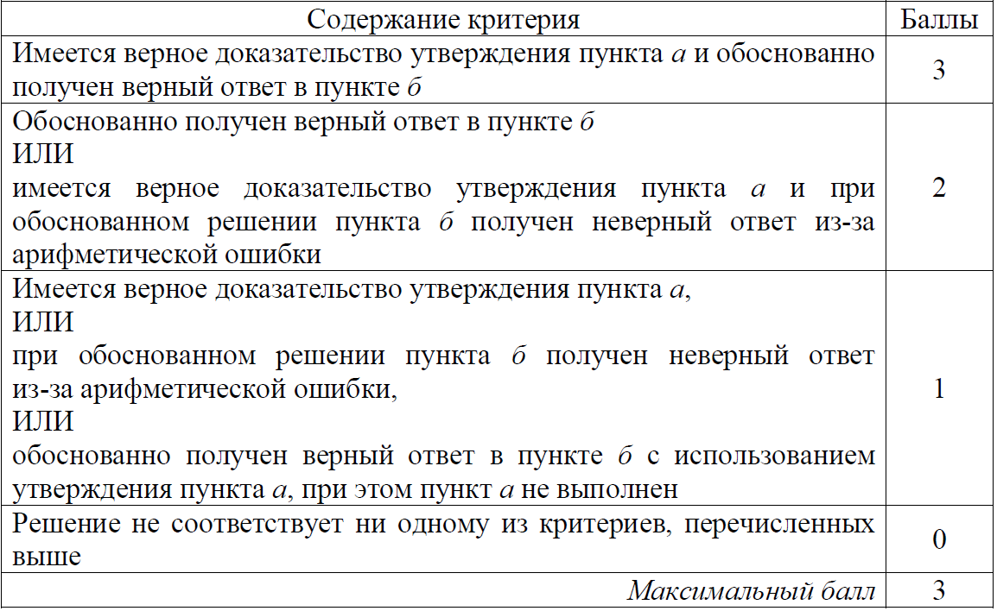
Было
Стало

Slide 30
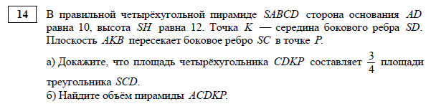
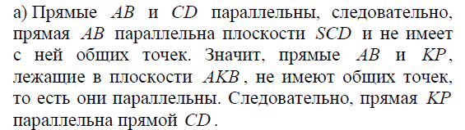

Slide 31
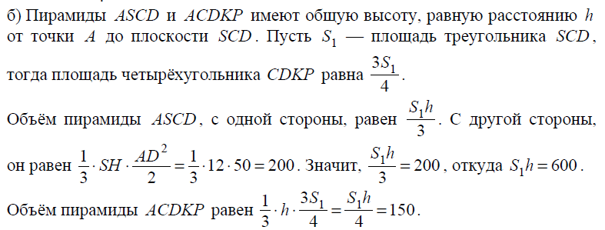

Slide 32

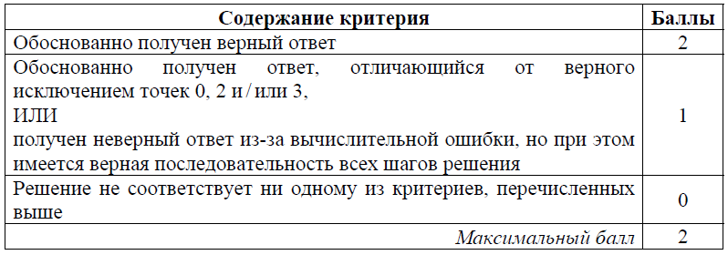

Slide 33
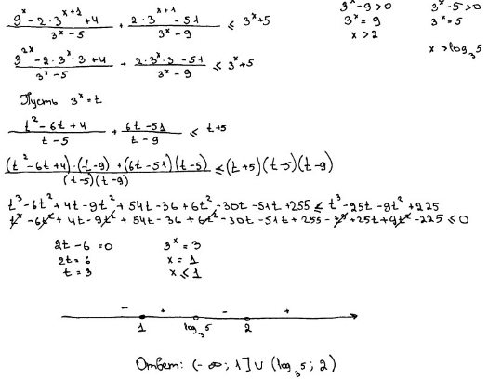
Задание 14. Пример 1. Работа 2
0 баллов
Не удовлетворяет критерию на 1 балл:
обоснованно получен верный ответ, отличающийся от верного исключением точки 1,
ИЛИ
получен неверный ответ из-за вычислительной ошибки, при этом имеется верная последовательность всех шагов решения

Slide 34
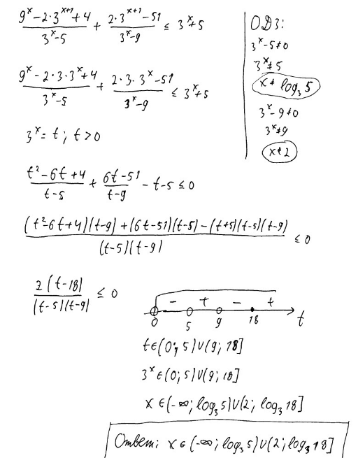
Задание 14. Пример 1. Работа 3
1 балл
Удовлетворяет критерию на 1 балл:
обоснованно получен верный ответ, отличающийся от верного исключением точки 1,
ИЛИ
получен неверный ответ из-за вычислительной ошибки, при этом имеется верная последовательность всех шагов решения

Slide 35
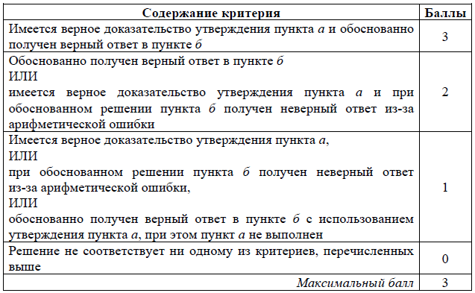

Slide 36
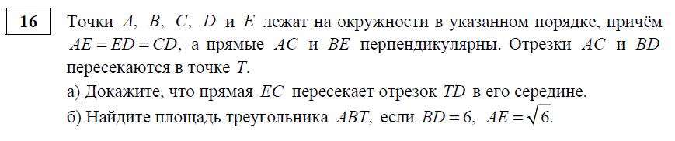

Slide 38
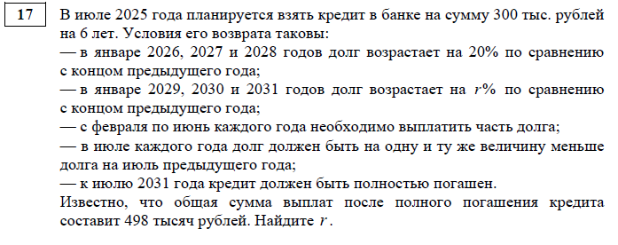

Slide 39
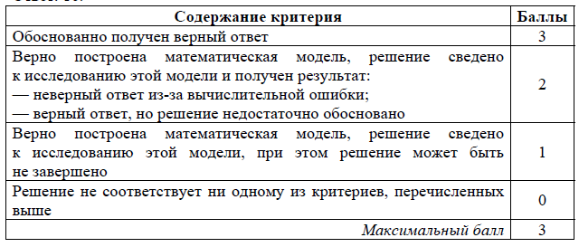
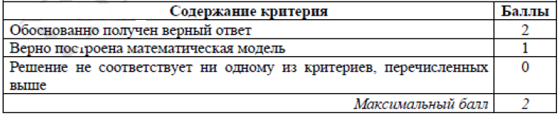
Было
Стало

Slide 40
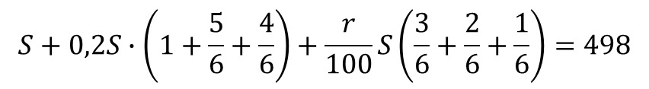
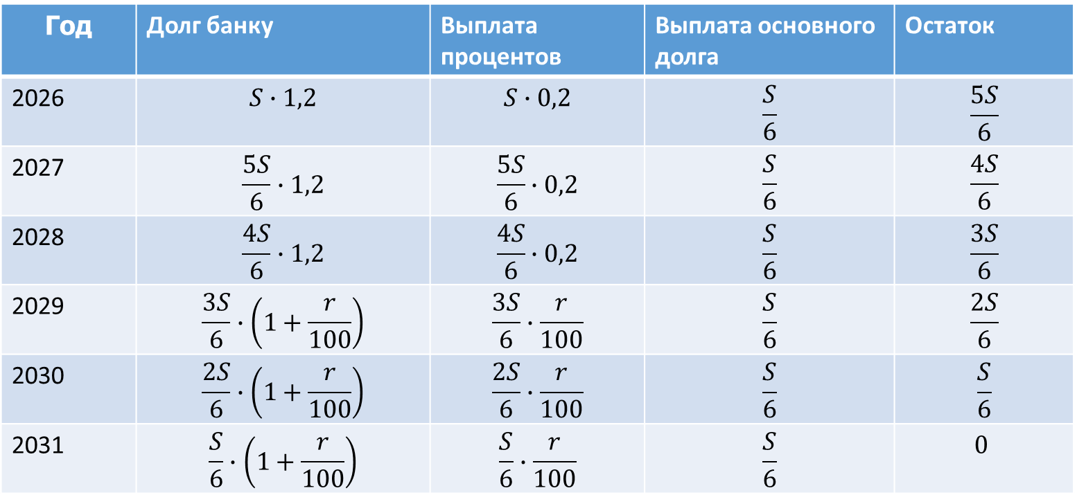

S=300
Год | Долг банку | Выплата процентов | Выплата основного долга | Остаток
2026 | $$S∙1,2$$ | $$S∙0,2$$ | $$\frac{S}{6}$$ | $$\frac{5S}{6}$$
2027 | $$\frac{5S}{6}∙1,2$$ | $$\frac{5S}{6}∙0,2$$ | $$\frac{S}{6}$$ | $$\frac{4S}{6}$$
2028 | $$\frac{4S}{6}∙1,2$$ | $$\frac{4S}{6}∙0,2$$ | $$\frac{S}{6}$$ | $$\frac{3S}{6}$$
2029 | $$\frac{3S}{6}∙\left(1+\frac{r}{100}\right)$$ | $$\frac{3S}{6}∙\frac{r}{100}$$ | $$\frac{S}{6}$$ | $$\frac{2S}{6}$$
2030 | $$\frac{2S}{6}∙\left(1+\frac{r}{100}\right)$$ | $$\frac{2S}{6}∙\frac{r}{100}$$ | $$\frac{S}{6}$$ | $$\frac{S}{6}$$
2031 | $$\frac{S}{6}∙\left(1+\frac{r}{100}\right)$$ | $$\frac{S}{6}∙\frac{r}{100}$$ | $$\frac{S}{6}$$ | $$0$$
$$S+0,2S∙\left(1+\frac{5}{6}+\frac{4}{6}\right)+\frac{r}{100}S\left(\frac{3}{6}+\frac{2}{6}+\frac{1}{6}\right)=498$$
$$\frac{r}{100}=0,16$$

Slide 41
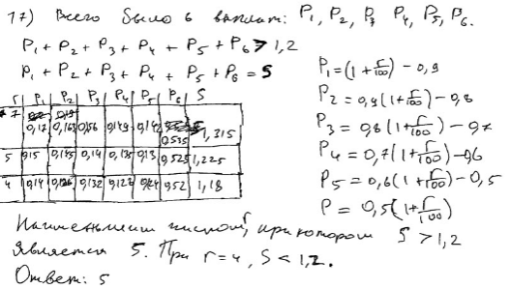
2 балла

Slide 42
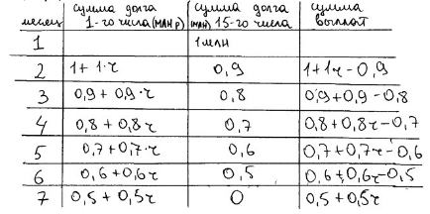
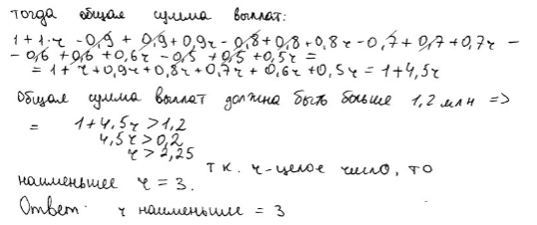
Не удовлетворяет критерию на 1 балл:
Верно построена математическая модель, решение сведено к иссле­дованию этой модели, при этом решение может быть не завершено.
0 баллов

Slide 43
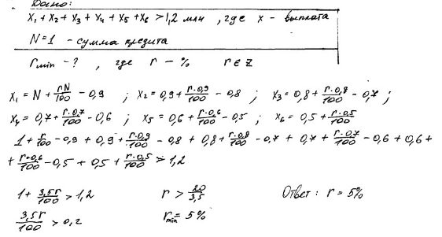
1 балл
Удовлетворяет критерию на 1 балл:
Верно построена математическая модель, решение сведено к иссле­дованию этой модели, при этом решение может быть не завершено.
Не удовлетворяет критерию на 2 балла:
Верно построена математическая модель, решение сведено к иссле­дованию этой модели и получен результат:
— неверный ответ из-за вычислительной ошибки;
— верный ответ, но решение недостаточно обосновано
18 | Оценивание

Slide 44
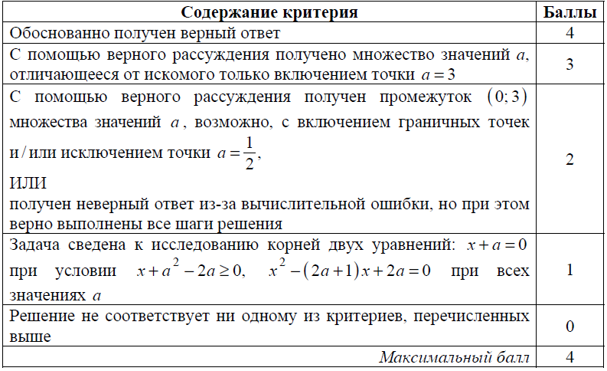

Slide 45
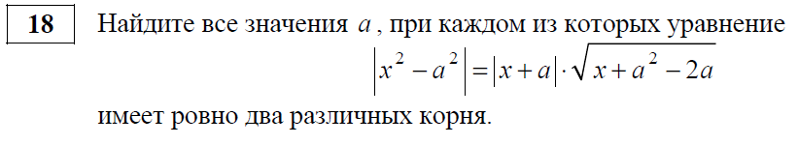
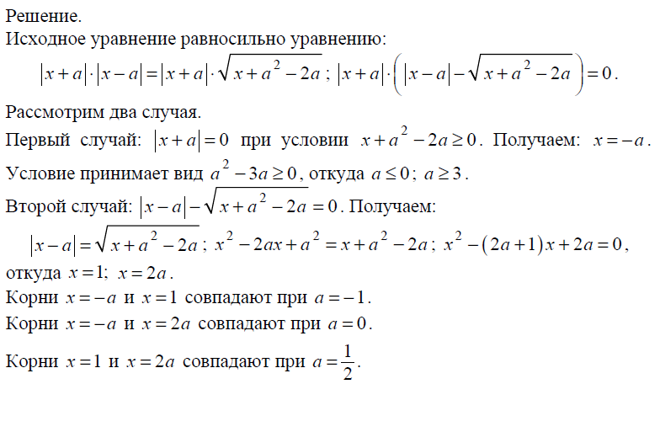
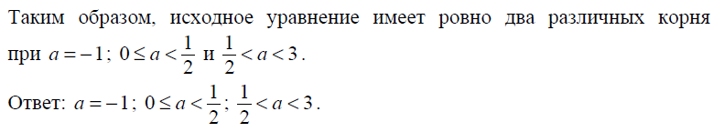
x₁
x₂
x₃

Slide 46


Slide 47
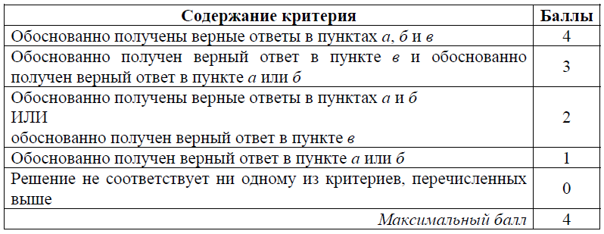

Slide 48



Slide 49


Slide 50


Slide 51
Спасибо за внимание
Терещенко Игорь Викторович
председатель комиссии ЕГЭ по математике
зав. кафедрой общей математики КубГТУ
к.ф.-м.н., доцент

